Slide 1
【資料1】
取組の現状について
【１】 FCバス研究会
【２】 FC船研究会
【３】 社会受容性の向上等
1

Slide 2
【１】 FCバス研究会①
○国や先行導入している民間バス事業者、自治体等を本研究会に招き、
取組を紹介いただくとともに、意見交換を実施
○府内バス事業者の取組状況について情報共有（来年度に京阪バス㈱と
阪急バス㈱がEVバス導入など）
○大阪府から企業版ふるさと納税制度を活用したFCバス導入促進補助金
を紹介
R2年度の取組
（活動報告）
国の取組
■グリーン成長戦略や水素基本戦略等にFCバスを位置づけ、「水素社会実現に向けた産業車両等における燃料
電池化促進事業」で、FCバスの導入支援を実施。
・補助率：車両本体価格の1/2
・実施期間：R3～R5年度（H30年度から実施）
■H30年から3年間で98台の補助を実施（H30:28台、R1:45台、R2:25台）。
先行事例（１）
■東急バス株式会社
・環境にやさしいクリーンエネルギーへの転換を目指すという企業イメージの向上、及び最新技術の
導入という観点からFCバス導入を検討し、R元年度末に1台導入（R2年4月より運行開始）。
・片道約15kmの区間で運行。乗客から、静かで乗り心地が良いとのお声を頂いており、特に騒音面において、
停発車時にエンジン音がしないため近隣住民にも大変好評。

Slide 3
【１】 FCバス研究会②
先行事例（２）
■兵庫県
・水素社会実現には、水素ST整備と水素モビリティ導入の両輪が必要と捉え、水素STの安定稼働に向け、
FCVよりも大量かつ定期的な水素の充填が期待できるFCバスに着目。
・今年度、FCバス導入補助金（県市で各1,000万円）を創設し、2月に1台導入（4月より運行開始）。
■三井物産株式会社
・ポルトガルのCaetanoBus社に出資。FCバス※を製造し、欧州での運行実績あり。
・国内への導入に向け検討開始。 （※価格：7～8,000万円、走行距離：400km、充填圧力：35MPa）
FCバス導入促進補助金（大阪府）
■企業版ふるさと納税制度を活用した寄附の申し出があり、この寄附を財源とする補助制度をR3年度に創設し、
府内バス事業者に対するFCバス導入を支援。
・補助額：2,675万円／台（車両価格から国補助額を差引いた額の1/2）
・台 数 ：2台
R3年度の取組
（活動の方向性）
○府補助金を活用し、来年度に府内初となるFCバス2台の導入を目指す
○万博を見据え、導入拡大に向けた方策を検討

Slide 4
【２】 FC船研究会①
○国や船舶用のFCシステムの開発に取組む事業者を招き、取組を紹介
いただくとともに、意見交換を実施
○府内舟運事業者やFC船の開発・実証に取組む本研究会メンバーの
取組状況について情報共有
R2年度の取組
（活動報告）
国の取組
■国連の専門機関である国際海事機関が国際海運からのGHG排出の削減目標を設定。
・2008年をベースに、2030年に平均燃費で40%削減
・2008年をベースに、2050年に総排出量を50%削減
・今世紀中にゼロ排出
■上記目標を受け、ゼロエミッション船（水素燃料船やアンモニア燃料船等）の開発が進んでおり、我が国では
2028年の実船投入に向け、ルール整備や研究開発・実証を実施。
■ゼロエミッション船等の開発に向け、R3年度に補助制度を創設予定（R3～R5の3年間）。
・補助率：1/2
・R3年度予算：3億円（3年間で約10億円を予定）
この目標に向け様々な規制や開発に向けた取組を実施
（参考）「国土交通省・日本船舶技術研究協会 国際海運のゼロエミッションに向けたロードマップ」
https://www.mlit.go.jp/maritime/GHG_roadmap.html
4

Slide 5
【２】 FC船研究会②
取組事例
■東芝エネルギーシステムズ株式会社
・1960年代当初より燃料電池開発に取組み、H2Rexなど純水素FCシステムを開発。
・2016年、東京海洋大学の「らいちょう」に自社のFCシステム（比較的小型で連続運転ができ、10年以上
稼働できる）を搭載し、実証実施。
・2020年から5年間、日本郵船株式会社等とともに中型観光船としてのFC船開発を目指す。
■ヤンマーパワーテクノロジー株式会社
・トヨタMIRAIのFCシステムを舶用にマリナイズし、自社製船舶に搭載して大分県で実証。
・万博を見据え、来年度は大阪港周辺を候補地の一つとして実証予定。
・これらの結果を踏まえ、他の船舶への展開も視野に、万博でのFC船の走行を目指す。
■岩谷産業株式会社
・水素燃料電池船（全長:30m、総トン数:60トン、定員:100名）と船舶用ステーションの
開発に向けた検討開始。
・万博開催中に、旅客船としての商業運航を目指す（万博会場～大阪市内）。
R3年度の取組
（活動の方向性）
○万博を見据え、FC船開発に向けた動きが活発となる中、府内での
実証・実装の実現を目指す
5

Slide 6
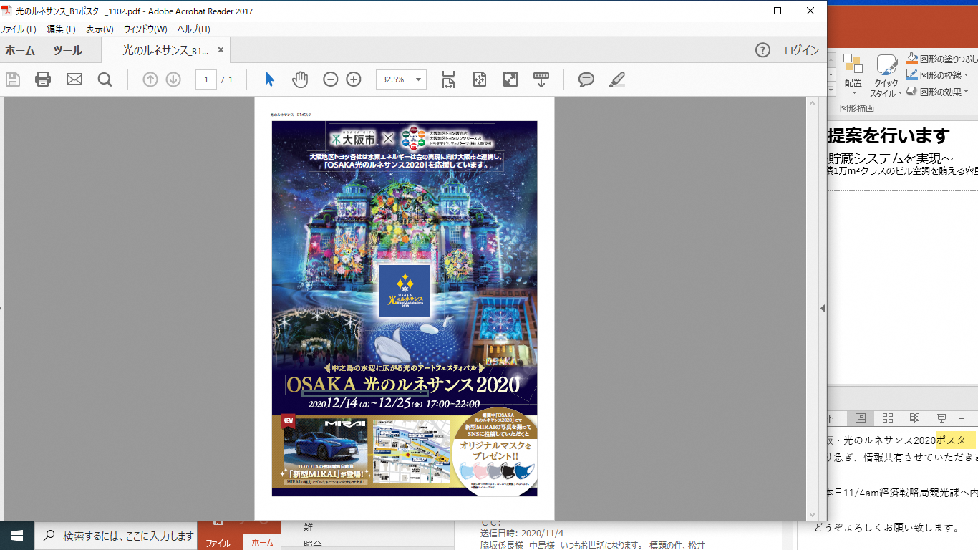
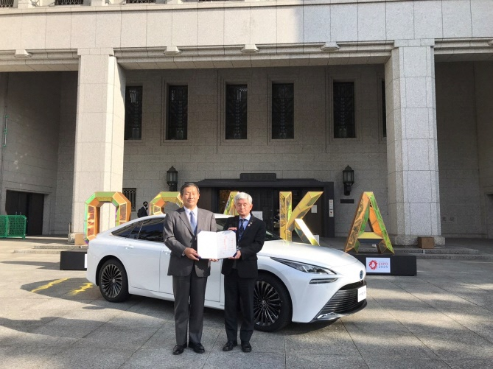
【3】 社会受容性の向上等 エネルギー関連施策の推進に係る連携協定を締結
目 的
大阪市は、 水素社会の実現、燃料電池自動車（ＦＣＶ）の普及促進をめざした取組を進め、新たなエネルギー都市の構築に貢献するため、大阪地区トヨタ各社と、エネルギー関連施策の推進に係る連携協定を締結しました。
概 要
連携協定に基づく取組事項
◆ 水素社会の実現に向けた水素の社会受容性の向上に関する事項
◆ 燃料電池自動車（ＦＣＶ）等次世代自動車の普及促進に関する事項
◆ その他本協定の目的に沿う事項
連携協定締結式
◆ 実施日程 令和２年12月10日（木）
◆ 場 所 大阪市役所 中応接室・正面玄関前広場
◆ 出 席 者 大阪トヨタ自動車株式会社 代表取締役 小西 俊一
大阪市環境局長 青野 親裕
協定に基づく取組（注）
協定締結式の様子
連携協定書
大阪光のルネサンス2020でのFCV給電によるイルミネーション点灯（注）新型コロナウイルス感染症拡大に伴い開催中止
大阪市では、今後も協定を締結する事業者を募集します。
6
Notes:
今年は新型コロナウイルス感染症拡大防止の観点から、水素体験教室やＦＣＶ試乗会等の、人が集まる形でのイベントの実施が困難でした。
そこで、新たな形での啓発イベントとして、ごみ処理施設開放イベント「鶴見工場オープンデー」のヴァーチャル開催を大阪広域施設組合主催で実施しました。
本イベントにおける、ごみ処理や生物多様性など多様な環境啓発メニューの一部として、水素社会の実現に向けた社会受容性の向上の観点からＦＣＶの仕組みや外部給電機能などについて、分かりやすくまとめた動画を提供することで啓発を行いました。

Slide 7
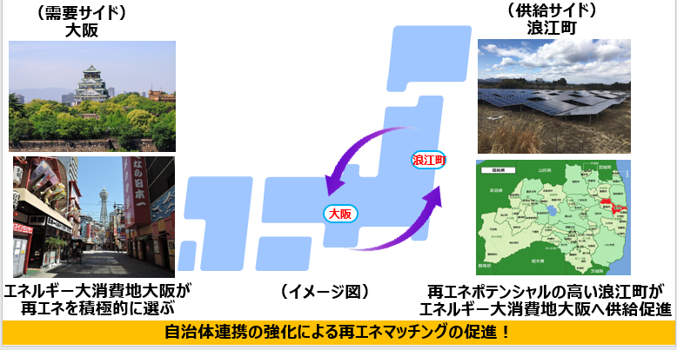
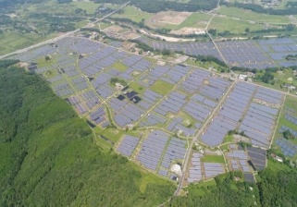
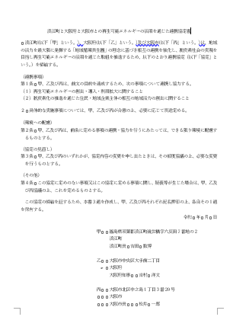
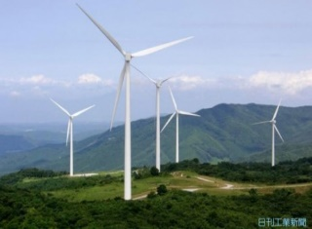
【3】 社会受容性の向上等 再生可能エネルギーの活用を通じた連携協定を締結
目 的
脱炭素社会の実現を目指し、福島県浪江町及び大阪府、大阪市において、再生可能エネルギーの活用を通じた連携協定を締結しました。
概 要
連携事項
◆ 再生可能エネルギーの創出・導入・利用拡大に関すること
◆ 脱炭素化の推進を通じた住民・地域企業主体の相互の地域活力の創出に関すること
連携協定締結式
◆ 実施日程 令和3年３月29日（月） ◆ 場 所 web会議システム
◆ 出 席 者 浪江町副町長
小林 弘典
大阪府環境農林水産部長
南部 和人
大阪市環境局長
青野 親裕
連携イメージ
連携協定書
7
Notes:
今年は新型コロナウイルス感染症拡大防止の観点から、水素体験教室やＦＣＶ試乗会等の、人が集まる形でのイベントの実施が困難でした。
そこで、新たな形での啓発イベントとして、ごみ処理施設開放イベント「鶴見工場オープンデー」のヴァーチャル開催を大阪広域施設組合主催で実施しました。
本イベントにおける、ごみ処理や生物多様性など多様な環境啓発メニューの一部として、水素社会の実現に向けた社会受容性の向上の観点からＦＣＶの仕組みや外部給電機能などについて、分かりやすくまとめた動画を提供することで啓発を行いました。

Slide 8
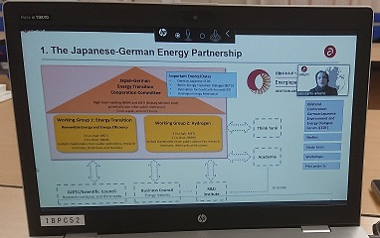
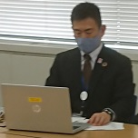

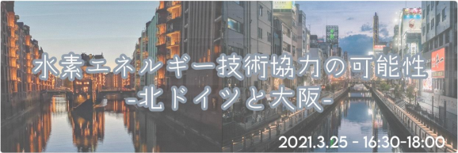
【３】 社会受容性の向上等 大阪国際経済振興センター 水素関連オンラインセミナーでの講演
目 的
北ドイツと日本の企業の水素エネルギー技術の面で協力を深めていくため、大阪国際経済振興センター（IBPC大阪）水素関連オンラインセミナー「水素エネルギー技術協力の可能性 -北ドイツと大阪-」で、大阪市の水素社会実現に向けた取組を紹介したほか、在阪・在ハンブルク企業による講演を行いました。
概 要
水素エネルギー技術協力の可能性 –北ドイツと大阪-
◆ 実施日程 令和３年３月25日（木）16時30分～18時
プログラム
16:30 開会（来賓挨拶 ＆ 水素社会実現に向けた取組事例紹介）
16:45 日独エネルギーパートナーシップを通じて水素分野の技術動向
における両国の協力促進
17:00 水素利活用(推進)プロジェクト（在大阪企業 2社・
在 ハンブルク企業 2社 （各 15分）)
主催
大阪ビジネスパートナー都市交流協議会、ハンブルク商工会議所
​共催
大阪商工会議所、北ドイツ商工会議所協会（IHK Nord）、
ドイツ・アジア太平洋ビジネス協会（OAV）
​後援
大阪・海外市場プロモーション事業推進協議会、在日ドイツ商工会議所、大阪・神戸ドイツ連邦共和国総領事館
セミナーの様子
セミナー開催案内チラシ
https://www.bpc.ibpcosaka.or.jp/hydrogenwebinar
8
Notes:
今年は新型コロナウイルス感染症拡大防止の観点から、水素体験教室やＦＣＶ試乗会等の、人が集まる形でのイベントの実施が困難でした。
そこで、新たな形での啓発イベントとして、ごみ処理施設開放イベント「鶴見工場オープンデー」のヴァーチャル開催を大阪広域施設組合主催で実施しました。
本イベントにおける、ごみ処理や生物多様性など多様な環境啓発メニューの一部として、水素社会の実現に向けた社会受容性の向上の観点からＦＣＶの仕組みや外部給電機能などについて、分かりやすくまとめた動画を提供することで啓発を行いました。

